Slide 1
TI2O4-Option : Entreprise numérique
Outils de productivités et d'organisation du travail
Adrien Huygens

Slide 2
Entreprise numérique
IE-TI-B2-OUPOT-Outils de productivités et d'organisation du travail
IE-TI-B2-TRNDO-Transition numérique et DevOps

Slide 3
Acquis d'apprentissage spécifiques de l'UE sanctionnés par l'évaluation
Comprendre les concepts de la transition numérique
Comprendre ce qu'est un changement
Comprendre pourquoi il faut amener le changement et comment
Comprendre et analyser le besoin d’un client
Organiser le changement
Méthodologie de mise en production
Utiliser des outils d’aide à la collaboration
Configurer les outils en fonction du besoin
L’étudiant sera capable de motiver ses choix et les expliquer aux clients

Slide 4
Entreprise numérique
Objectif du cours
Découvrir des outils d’aide à la collaboration
Mise en place des outils
Comprendre le concept des différents outils
Être capable de comprendre le besoin d’un client
Configuration et débogage

Slide 5
Evaluation
UE Intégrée
Travail de groupe
Sur une thématique
Présentation oral et réalisation d'un rapport Pondération : 100%

Slide 6
Entreprise numérique
Outils utilisé:
Git
GitHub, Gitlab, azure devops
Outil de collaboration et gestion du temps
Trello
Office 365
SharePoint
ect

Slide 7
Entreprise numérique
Logiciel de versioning

Slide 8
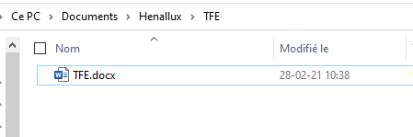
Problématique récurente

Slide 9
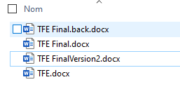
Problématique récurente

Slide 10
Problèmes
Explosion du nombre de fichier
Gestion manuelle du graphe
Complexe pour le travail à plusieurs
Solution à nos problème:
Logiciel de gestion de version.

Slide 11
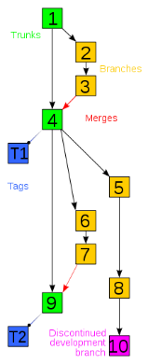
logiciel de gestion de versions
Activité consistant à mainternir l’intégrité de l’historique de des fichiers
Toutes les versions sont enregistrées
Le logiciel permet:
Retour en arrière
Relecture des modifications
Travail à plusieurs
Développement en parallèles
Schématiquement, on passera de la version N à la version N + 1 en appliquant une modification M.
Cette activité étant fastidieuse et relativement complexe

Slide 12
logiciel de gestion de versions
Utilisation:
gestion des codes source
Documents
ect
Indispensable pour le travail en équipe
Utilisé initialement dans les développement open source
Très pratique quand on est seul

Slide 13
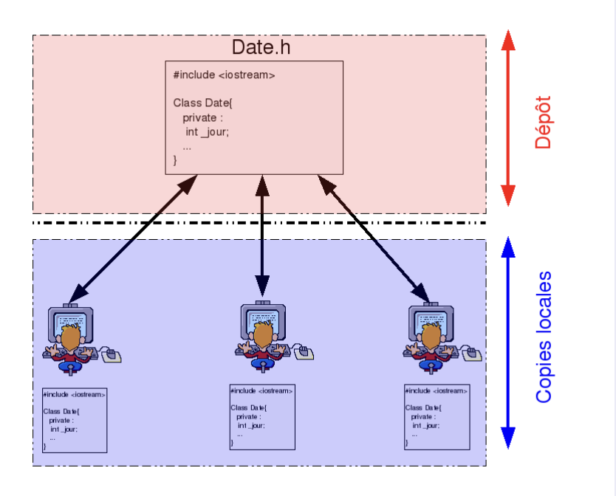
Fonctionnement

Slide 14

Problème SGV
Dépôt
A
Lecture
Lecture
A
A
Laura
Alexandre

Slide 15
Problème SGV
Dépôt
A
A’
A’’
Laura
Alexandre

Slide 16
Problème SGV
Dépôt
A’
Ecriture
A’
A’’
Laura
Alexandre

Slide 17
Problème SGV
Dépôt
A’’
Ecriture
A’
A’’
Laura
Alexandre

Slide 18
Solution
Dépôt
A’
Ecriture
Lecture
A’
A’+A’’
Laura
Alexandre

Slide 19
Solution
Dépôt
A$
Ecriture
A’
A$
Laura
Alexandre

Slide 20
Architecture de logiciel de version
Gestion centralisé
Gestion décentralisée

Slide 21
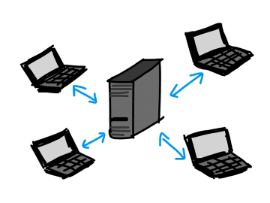
Systèmes centralisés et décentralisés
CVS et Subversion
1 seul dépôt qui fait référence
Simplification de la gestion des version
Problématique pour le travail sans connexion

Slide 22
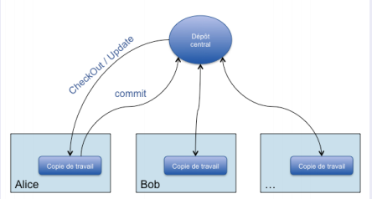
Systèmes centralisés
Qualité
Technologie éprouvée
Portabilité
Sécurité
Problème
Echange entre plusieurs depot impossible
Echange entre compie local impossible
Travail hors connexion
Temps de mise à jour long pour gros projet
QUID si le serveur tombe en panne?

Slide 23
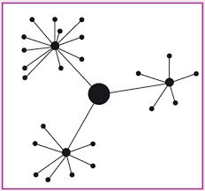
Systèmes Décentralisés
Objectif:
Pouvoir utilisé ce système hors connexion
Ne pas dépendre d’un seul dépôt
Possibilité d’échange de fichier
Ect
Chaque personne aura son propre dépôt

Slide 24
Systèmes Décentralisés
Objectif:
Pouvoir utilisé ce système hors connexion
Ne pas dépendre d’un seul dépôt
Possibilité d’échange de fichier
Ect
Chaque personne aura son propre dépôt

Slide 25
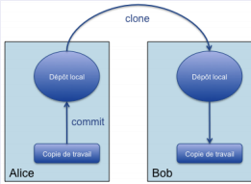
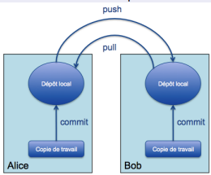
Systèmes Décentralisés
Les dépôts locaux peuvent communiqué

Slide 26
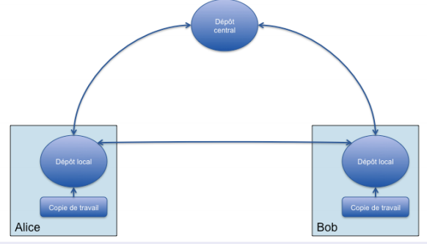
Systèmes Décentralisés
Possibilité d’avoir un dépôt central

Slide 27


Logiciel
SVN et GIT
Logiciels Libre
Multi OS
Très répandus
Sécurisés

Slide 28
GIT
Logiciel Décentralisé
Créateur: Linus Torvalds
Logiciel de gestion de version le plus Populaire
Création: 2005

Slide 29
Git - Particularités techniques
Pas de serveur centralisé
Connexion pair à pair
Outil de bas niveau
Indexation des fichiers sur la somme de contrôle en SHA-1
Si modification alors on stock les 2 fichiés
Git utilisent par défaut le port 9418

Slide 30
Fonctionnement
Git possède deux structures de données :
Base d’objects
Un cache de répertoire
4 objects différents:
Blob (représentation du contenu d’un fichier
Tree (arboréscence de fichier, contient une liste d’object blob avec le nom et les droit sur le fichier)
commit (arborescence de fichier)
Tag (nommer un commit)

Slide 31

GIT

Slide 32
Git rappel
Création d’un dépôt
git init
Git init --bare (mode serveur)
Cloner un dépôt existant:
git clone [Url]
Cette commande permet de récupérer l’ensemble des fichiers sur le repository

Slide 33
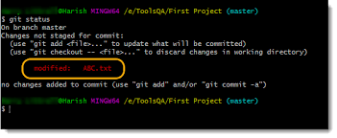
Git rappel
Etat des modifications
git status
commit

Slide 34
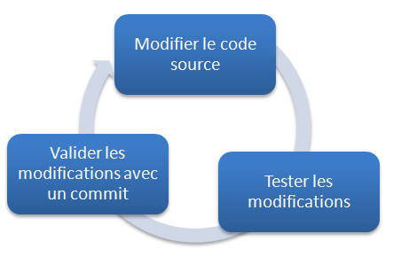
Git rappel
Méthode de travail

Slide 35
Git rappel
Ajouter la modification du fichier
pour ajouter les fichiers à la liste de ceux devant faire l’objet d’un commit
git add [nom du fichier]
Création d’un commit
git commit –m [symbole] [message] [symbole]
Ajouter et commit tous les fichiers:
git commit –am [symbole] [message] [symbole]

Slide 36
Git rappel
Reset soft commit
Reset Hard commit
Annule le dernier commit
Git reset [ code]
Code:
Head (dernier commit)
Head^ avant dernier commit
head~2 avant avant dernier
Le numéro du commit
Annule le commit et les modification effectué sur les changement
git reset --hard [code]

Slide 37
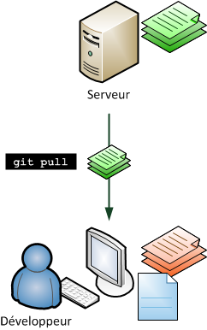
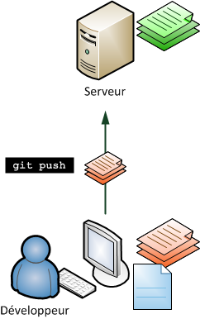
Git rappel
Télécharger du code
Uploader du code
git pull origin [branch]
Git push origin [branch]

Slide 38
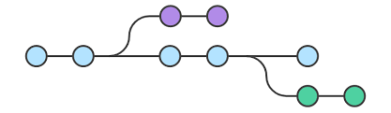
Git rappel branches
Les branches font partie de Git et constituent un de ses principaux atouts.
Moyen de travailler avec des versions de test avant de les mergers à d’autre mécanisme.

Slide 39
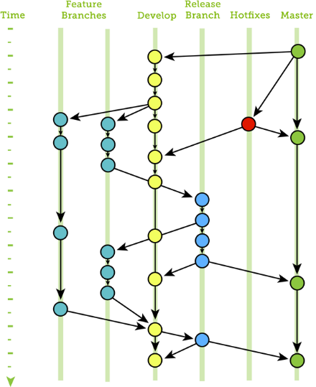
Git rappel branches

Slide 40
Git rappel branches
git branch options_membres
Changer de branche:
git checkout [nom de la branche]
Vous devez avoir commit tous les changement

Slide 41
Dépot git distant

Slide 42
Logiciel
GitHub
GitLab

Slide 43

GItHub
service web d'hébergement
gestion de développement de logiciels,
utilisant Git.
Développé en Ruby
Lancement le 10 avril 2008
Appartient à Microsoft (2018)
50 millions d’inscription en (2020)

Slide 44
GitHub fonctionnalité
Centré sur l’aspect social du développement
Possibilité de suivre des personnes/projets
Création d’un wiki
Une page web pour chaque dépôts
Intégration de service externes
Discussion par projets/équipe
Gestion de documentation en markdown
Webhook pour l’intégration continue

Slide 45
GitHub Histoire
GitHub a été lancé le 10 avril 2008.
Première année lancement de 46000 projet
5 Juillet 2009 plus de 100 000 utilisateurs
4 juin 2019 appartient à microsoft pour 7,5 milliards de dollars
100 000 projets partent vers les concurrents
Blocage de dépôt en 2019 pour certain pays
Suppression de projet en 2020 suite à des plaintes.

Slide 46
GITLAb

Slide 47
GitLab
Logiciel Libre de forge
Git
Créé en 2011
Ecrit en Ruby
Toujours en développement
Utilisé par de grande entreprise (NASA, SpaceX, ect;)

Slide 48
GitLab fonctionnalité
Wiki
Système de suivi des bug
L’intégration continue
Livraison continue
ect

Slide 49

GitLab distribution
Gitlab.com service en ligne basé sur Gitlab EE
GitLab EE: Entreprise Edition distribution propriétaire
GitLab CE: Community Edition distribution libre

Slide 50
Comparatif
 | GitHub | GitLab
Prix | 4€\utilisateur\mois | 4€\utilisateur\mois
Bon pour | Entreprise de petite à grand taille | Entreprise de petite à grande taille, possibilité de s’auto-heberger
Fonctionnalité | Gestion des permissions Reporting/Analytics Source control | Gestion des permissions Code Refactoring Collaboration tools Debuging Reporting/analytics Software development Source control
Note | 4,8/5 | 4,6/5

Slide 51
Azure DevOps

Slide 52
Azure DevOps
Provient de TFS (Microsoft team Foundation Server)
lancé en 2005
Microsoft
S’integre facilement à Visual studio ou Eclipse
Changement de nom en 2018
Notes:
https://azure.microsoft.com/fr-fr/blog/introducing-azure-devops/

Slide 53
Azure DevOps
Fonctionnalités:
Gestion du code source
Gestion des exigences
Gestion de projet
Gestion des test
Gestion du reporting
Gestion de compilation automatisée
Gestion du laboratoire
Notes:
https://youtu.be/JhqpF-5E10I

Slide 54
Création d’un projet Github

Slide 55
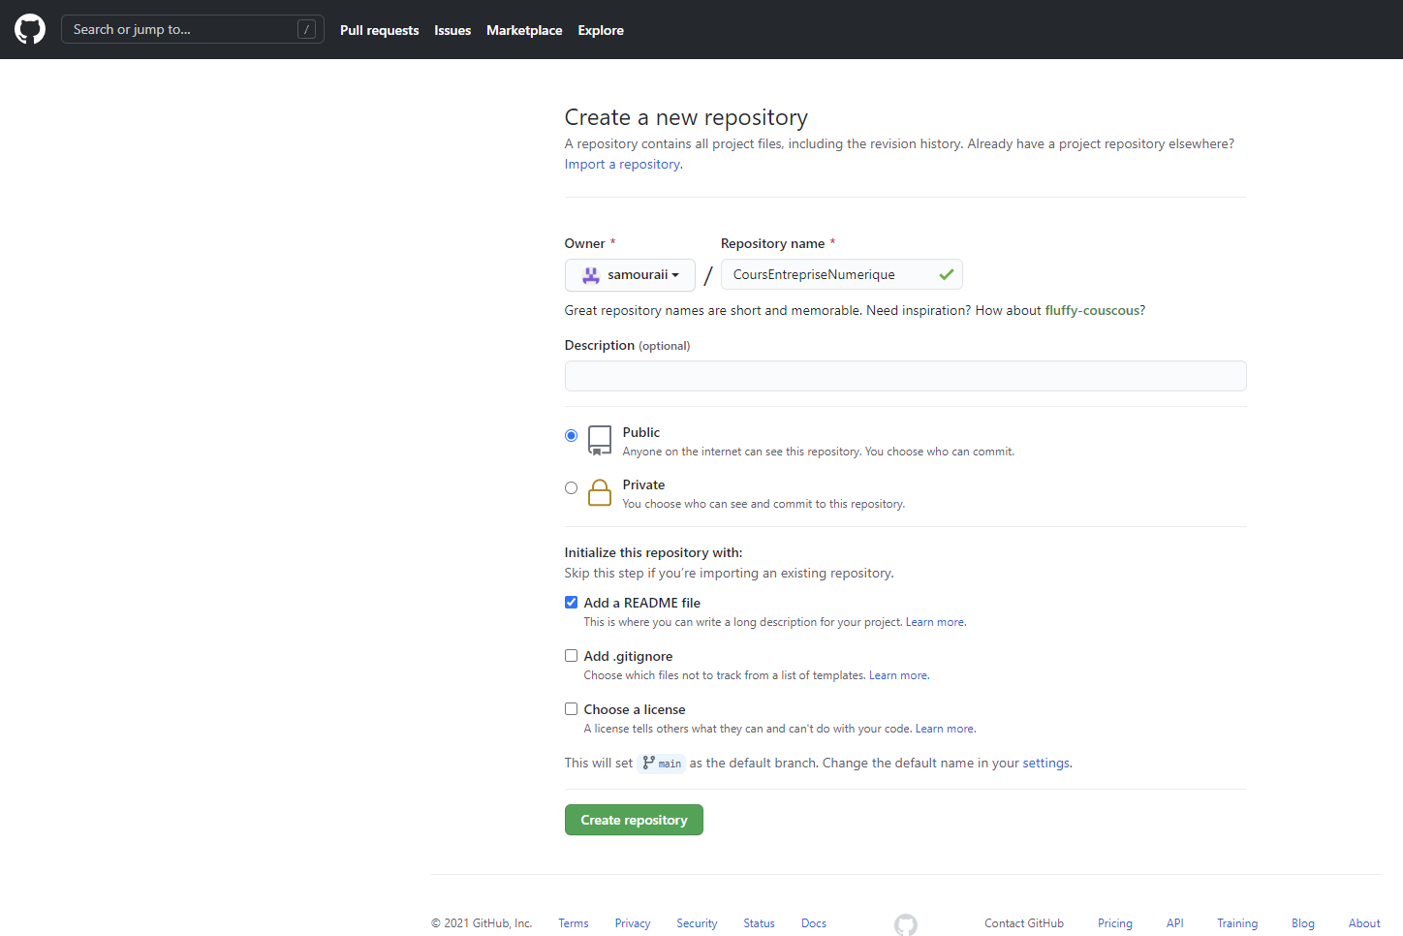
Création d’un projet

Slide 56
Création d’un projet
On retrouve un ensemble de fonctionnalité
Code, on y retrouve votre code source,
Issues la gestion des bug, fonctionnalité
Action déploiement automatique…
Projet, pour la gestion de projet
Wiki, la création d’une page de wiki
Sécurity, vous retourne les

Slide 57
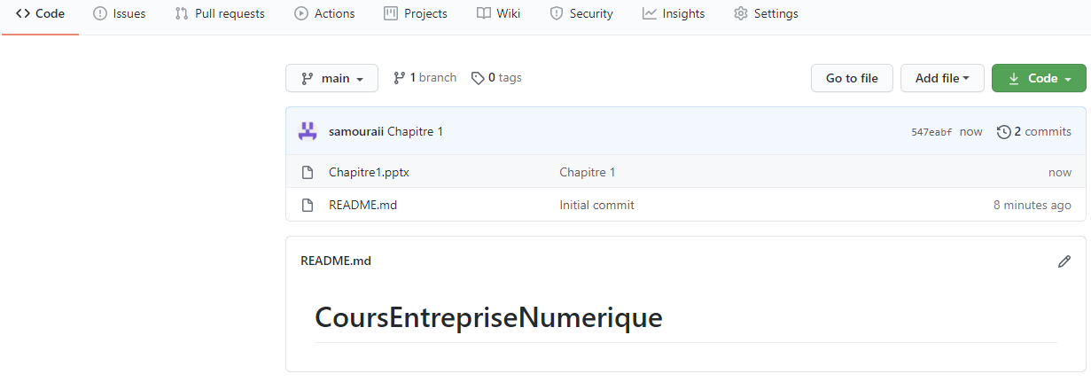
Création d’un projet

Slide 58
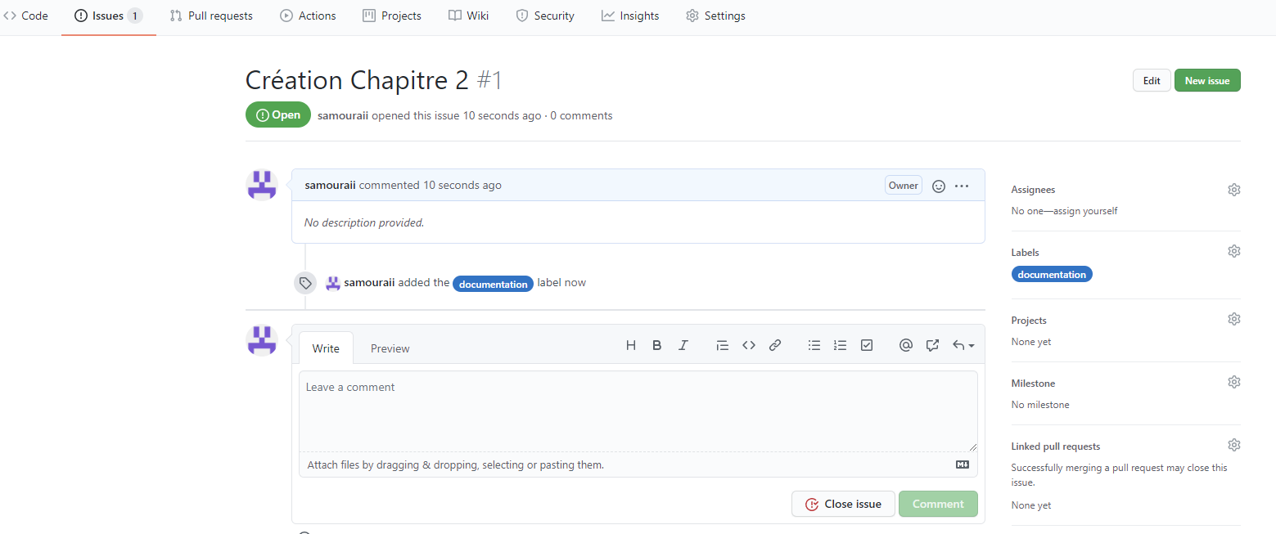

Slide 59
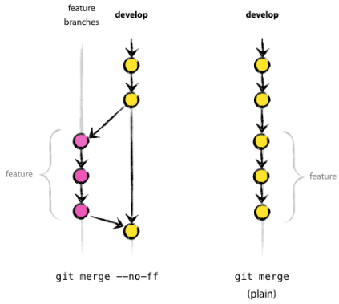
Pull Request
demande de relecture de code par un pair développeur avant le merge d'une branche sur une autre.
Besoin d’utilisation du système de branche

Slide 60
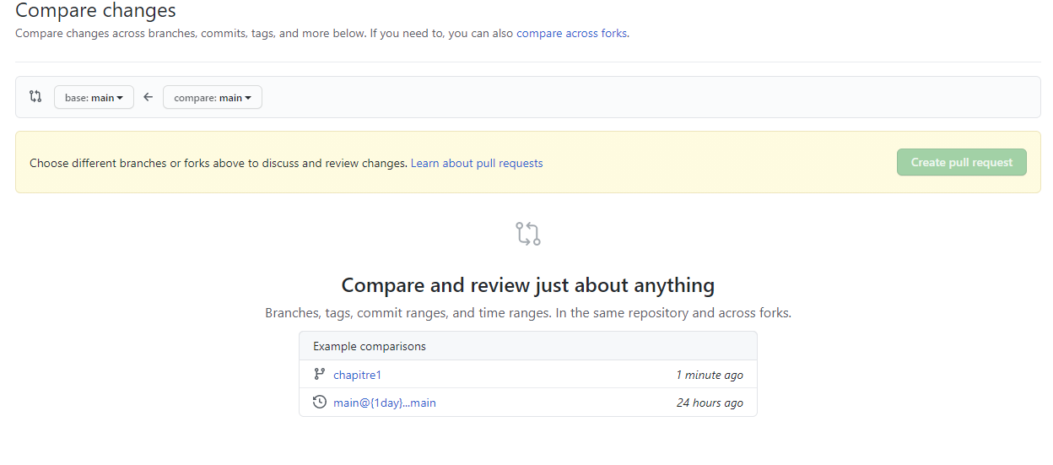
Pull Request

Slide 61
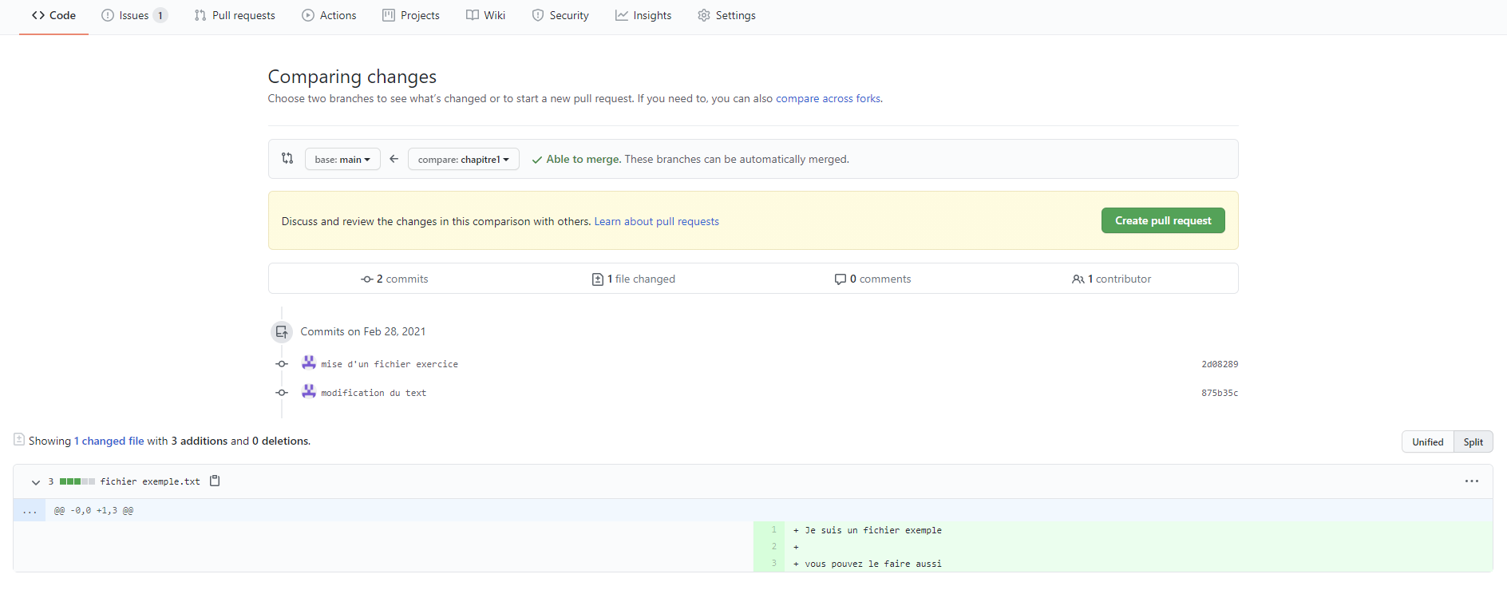
Pull Request

Slide 62
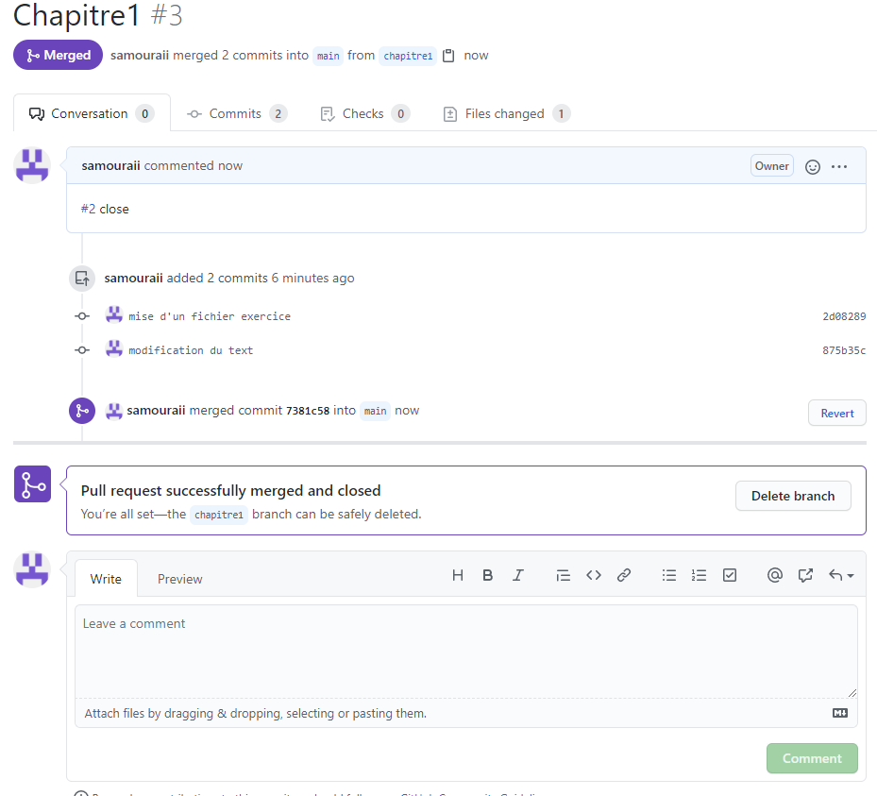
Pull Request

Slide 63
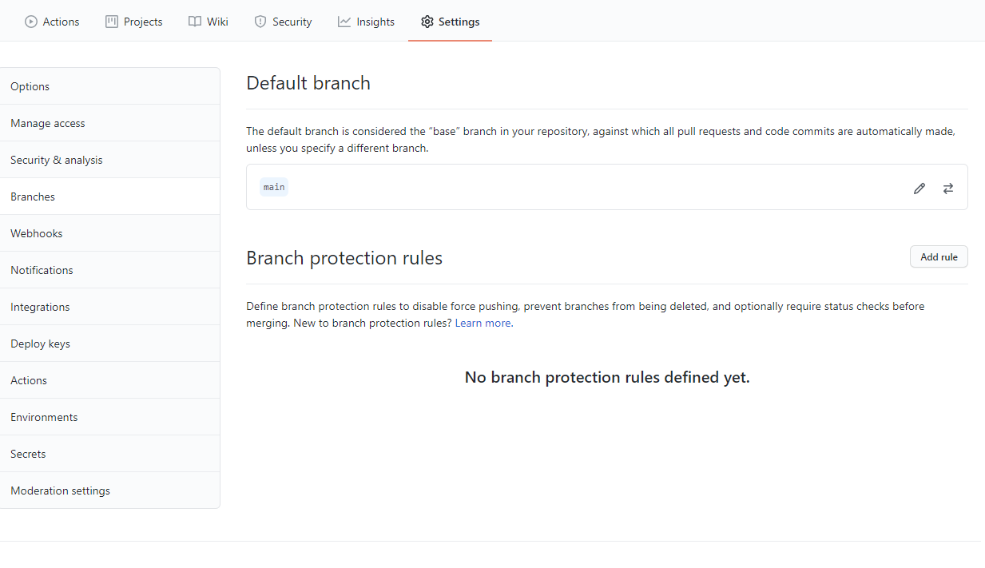
Sécurité des branches

Slide 64
Fermeture automatique d’une issue
Vous pouvez fermer une issue automatiquement avec vos commit.
Lors du push sur le serveur
Pour cela il faut commencer par un des mots suivant dans le text du commit:
close, closes, closed, fix, fixes, fixed, resolve, resolves, resolved
s
Suivit de #numero de l’issue

Slide 65
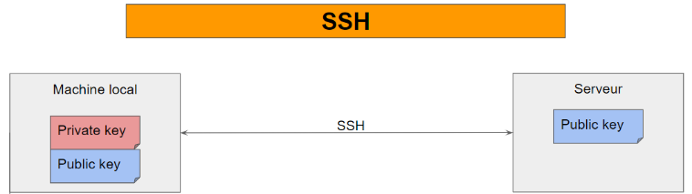
Clé SSH
Utilisation d’une clé ssh
Déploiement du code facilement

Slide 66
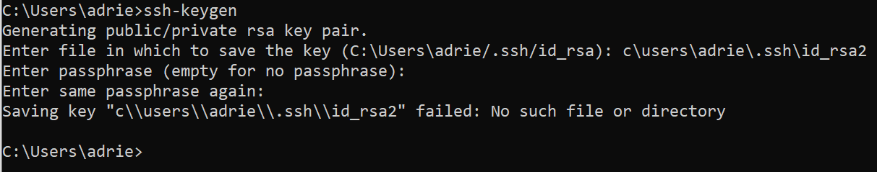
Création de la clé
ssh-keygen
Ensuite rendez-vous sur votre profile d’application exemple sur github

Slide 67
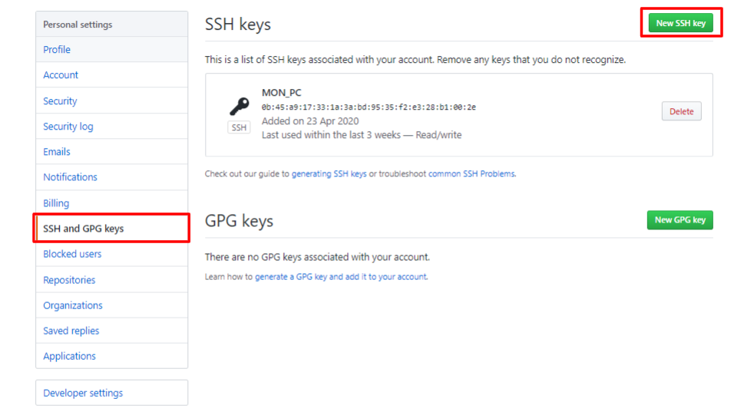
Ajouter une clé ssh

Slide 68
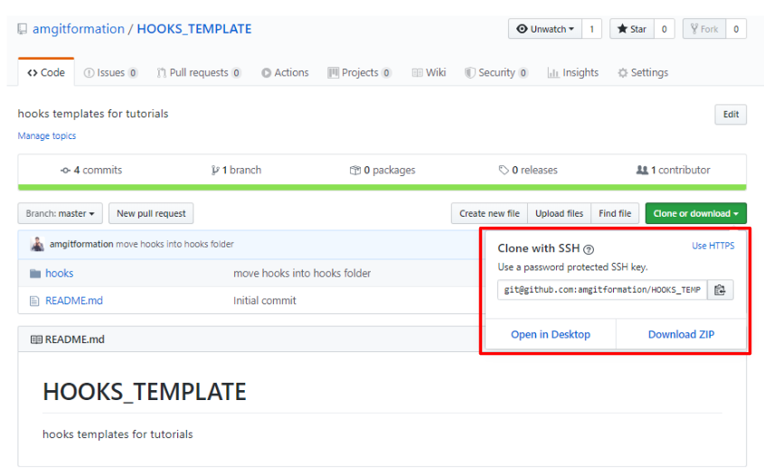
Test en clonant un Dépot

Slide 69
workflow Git
Déterminer les besoin
La manière dont on veux coder
Tester les nouvelles fonctionnalité avant la mise en production?
Gestion des urgences ?
Livraison continue
Release maîtrisé
Nombre de machine disponible
Quel architecture de test
Voici un exemple de workflow, ils sont personnalisable au besoin.

Slide 70
Git flow
Abstraction d'un workflow Git
le plus populaire des workflows git
Intéressant pour des équipes grandissante
Méthode Agile
Livraison continue

Slide 71
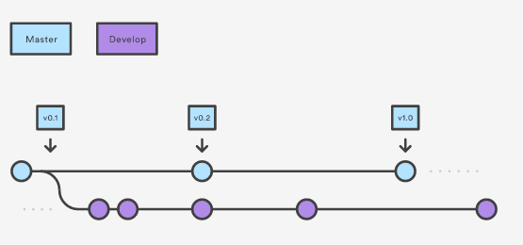
Git flow
2 Branches principales
Master
Develop: branche ou part tous les développeur

Slide 72
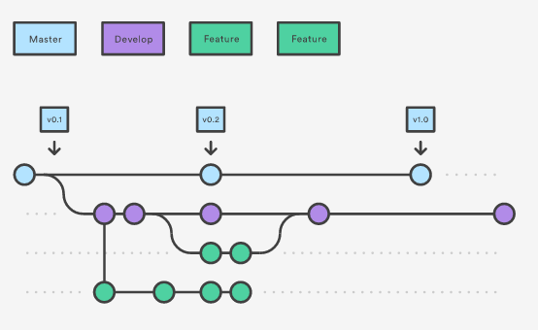
Git flow
3 branches de «second» niveau :
Feature/XYZ: Commencement d’une nouvelle fonctionnalité
Pas d’interaction avec la branche master

Slide 73
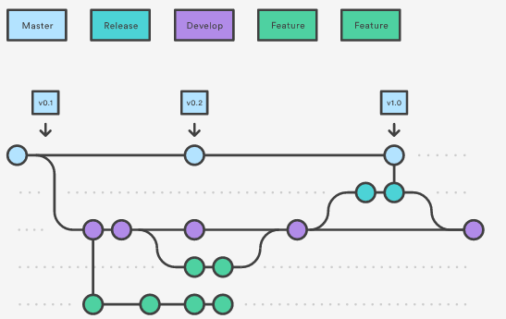
Git flow
release/XYZ: Lie la branche develop à la branche master
On push la rélease seulement sur la master et la devolps

Slide 74
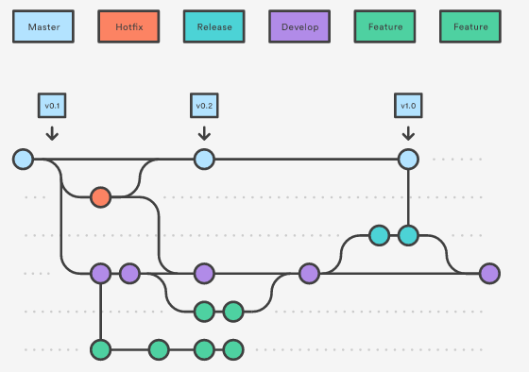
Git flow
Hotfix/XYZ
Publication rapide des fix de bug
Tiré de la master et repoussé sur la master et la devlop.

Slide 75
gitflow
Ne résous pas tous les problème
Absence de la phase de teste
Comment commencer une nouvelle fonctionnalité sans embarquer des bugs
Workflow complexe

Slide 76
Github FLow
6 points fondamentaux :
Tout ce qui est sur master est stable et déployable
Pour travailler sur quelque-chose, la branche doit avoir un nom significatif. Comme : feature/add-menu…
ll faut commiter sur cette branche localement et régulièrement pusher sur une branche du même nom sur le serveur
Une fois le développement terminé, ouvrir une pull request sur master pour recueillir du feedback et des tests.
Une fois les feux au vert, merger sur master
Déployer directement après le merge

Slide 77
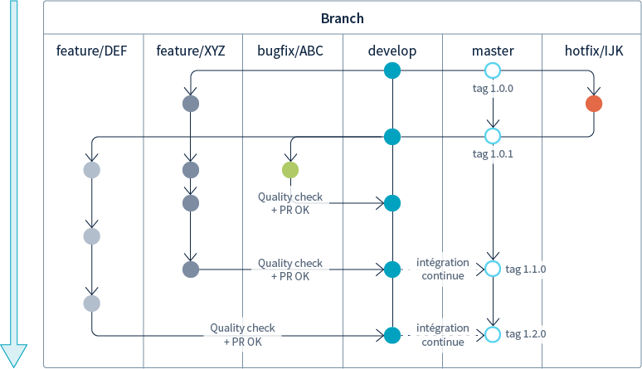
OVH UX Flow

Slide 78

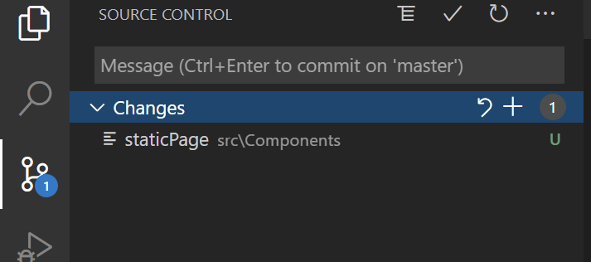
Git dans nos logiciels
Il est de moins en moins utiles de maitriser les commandes, le logiciel est directement intégrer à des outils de développement

Slide 79
Avantage et incovenient
Intégration de git dans les logiciel
https://visuresolutions.com/fr/microsoft-tfs-azure-devops/#:~:text=Microsoft%20Team%20Foundation%20Server%2C%20ou,de%20gestion%20des%20versions%20aux

Slide 80
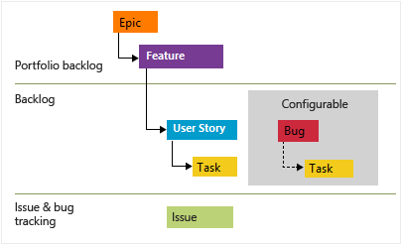
Présentation Azure Devops

Slide 81
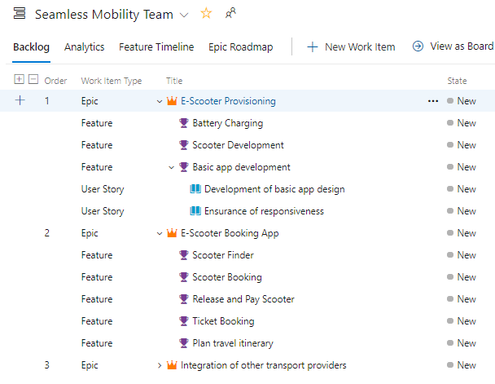
Présentation Azure Devops

Slide 82
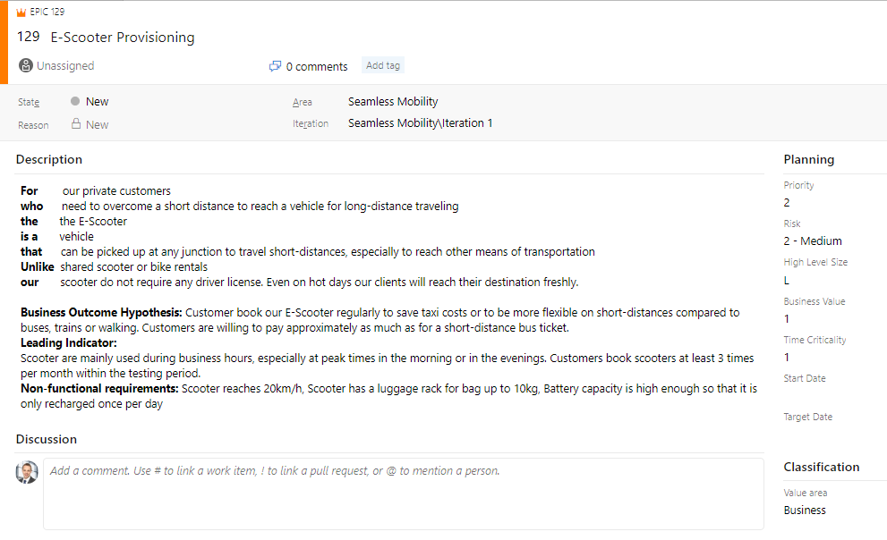
Présentation Azure Devops

Slide 83
Exercices 1
Création d’un compte sur une des 3 platformes.
Création d’un projet
Création d’une issue, et fermer la automatiquement avec un push
Créer 3 branche (Master, PreProd, test) qui oblige un pull request pour mettre de l’information dessus)

Slide 84
Exercice 1
Ajouter une clé SSH
Mise en place d’issue avec des tag qui correspond à une gestion de projet pour un site web

Slide 85
Exercice 2
Créer un projet avec les même règles que pour l’exercice 1
Mise en place d’un déploiement automatique en SSH sur un serveur distant.
Mise en place de teste automatique

Slide 86
Exercice 3
Déploiement d’un gitlab en local sur une VM
Test des différentes possibilité

